Slide 1
Подготовка к ЕГЭ по английскому языку. Задание 40 (развернутое письменное высказывание).

Slide 2
Типичные проблемы, возникающие при написании эссе:
«Нет идей, не знаю о чем писать»;
«Не могу подобрать аргументы, слишком много идей»;
«Не хватает времени, поэтому не успеваю написать »;
Работа не соответствует заданному формату.

Slide 3
Что включает в себя задание 40 «Письменное высказывание с элементами рассуждения по предложенной проблеме»?
Логичный, аргументированный текст, нейтральный по стилю, соответствующий заданию по содержанию и организации, заданного объема, написанный за заданное время.

Slide 4
При написании эссе нужно уметь:
Правильно определить тип требуемого текста;
Быстро собрать идеи и превратить их в аргументы;
Выбрать подходящие аргументы;
Построить высказывание в соответствии с заданным планом;
Написать текст правильным языком, разборчивым почерком, используя по возможности разнообразную лексику и грамматические явления.

Slide 5
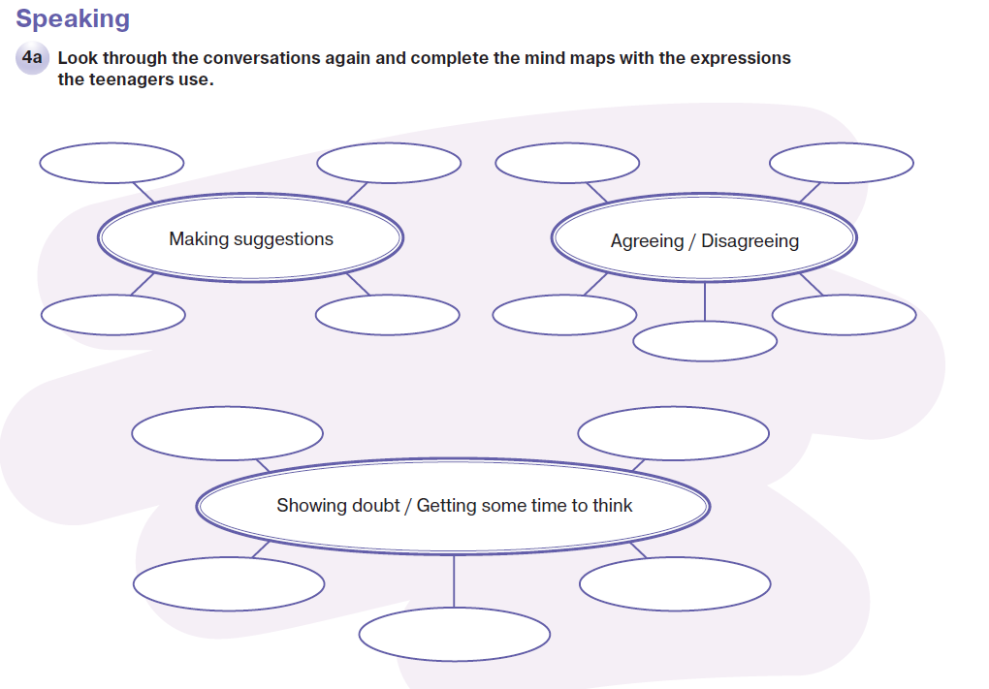
Для тренировки написания эссе можно использовать следующие приёмы:
brainstorm map, mind map, treeing, clustering и т.д.

Slide 6
Как научить выбирать аргументы?
Использовать задания на учет адресата (о чем стоит и о чем не стоит рассказывать), упражнения на адресованность текста
Использовать опорные вопросы: what is the most important argument? What arguments are easy to contradict? И т.п.
Проверить аргументы и информацию на соответствие теме.

Slide 7
Как сформулировать аргументы?
Задания на подбор аргументов, например:
Подберите по три аргумента в поддержку следующих высказываний:
Watching TV is a waste of time.
Dieting is the best way to stay healthy.

Slide 8
Сколько необходимо аргументов при написании эссе?
Количество указано в задании:
− express your personal opinion and give 2–3 reasons for your opinion
− express an opposing opinion and give 1–2 reasons for this opposing opinion
− explain why you don’t agree with the opposing opinion

Slide 9
Соответствие формату
Количество слов: Write 200 – 250 words.
Как одно слово считаются:
краткие формы (can't, didn't, isn't, I'm и т.п.);
числительные, выраженные цифрами (1, 25, 2017);
числительные, выраженные цифрами + % (25%);
сложные слова (good-looking, twenty-five);
сокращения (USA, e-mail, TV);
НО: числительные, выраженные словами, считаются как слова; слова, написанные неправильно, например, без дефиса well bred, считаются как 2 слова, а написанные wellbred как одно (подсчет идет по факту написания).

Slide 10
Ошибки и исправления
При наличии исправлений засчитывается финальный вариант;
Если сначала слово написано правильно, а потом повторяется неправильно, то это считается ошибкой;
Повторяющиеся ошибки считаются как 1 ошибка.
Пунктуация: правильное оформление предложений без нарушений смысла. Учет норм написания писем.

